Slide 1
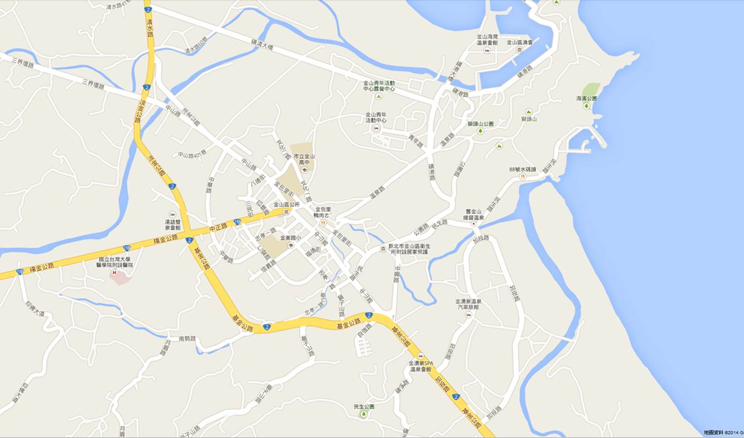







































新北市政府警察局金山分局
中角派出所
新北市金山區濆水7-2號
(02)24982136
燭台雙嶼
神秘海岸
金山區公所
警察單位
塞車及替代路段1
新北市政府警察局交通警察大隊金山交通分隊
新北市金山區磺港路171-1號
(02)24986538
塞車及替代路段2
收費
停車場
免費
停車場
免費停車場
收費停車場
收費
停車場
公共化妝室
免費
停車場
免費
停車場
遊客中心
金包里
老街
免費
停車場
免費
停車場
新北市政府警察局金山分局
重光派出所
新北市金山區重和里茅埔頭8號
(02)24080470
慈護宮
媽祖廟
學 校
新北市政府警察局金山分局
新北市金山區民生路65號
(02)24986533
免費
停車場
食物/餐廳
收費
停車場
風景名勝
收費
停車場
收費
停車場
收費
停車場
收費
停車場
醫院
加油站
易肇事路段
當中山路壅塞時，請左轉環金路(外環道)或右轉中興路往淡水方向行駛
新北市政府警察局金山分局
大鵬派出所
新北市萬里區大鵬里加投路81號
(02)24982475
當萬里加投路段壅塞時，請過大鵬派出所或金湯溫泉後，右轉往淡水方向行駛
END
新北市政府警察局金山分局交通組製
免費
停車場
資料來源:google地圖

Slide 2
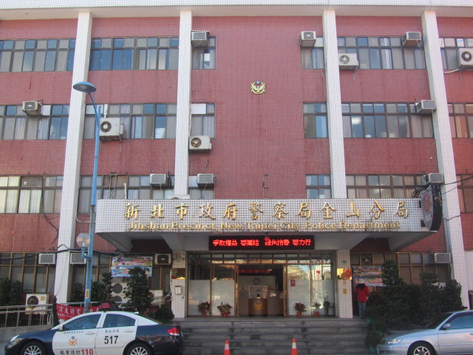

Slide 3
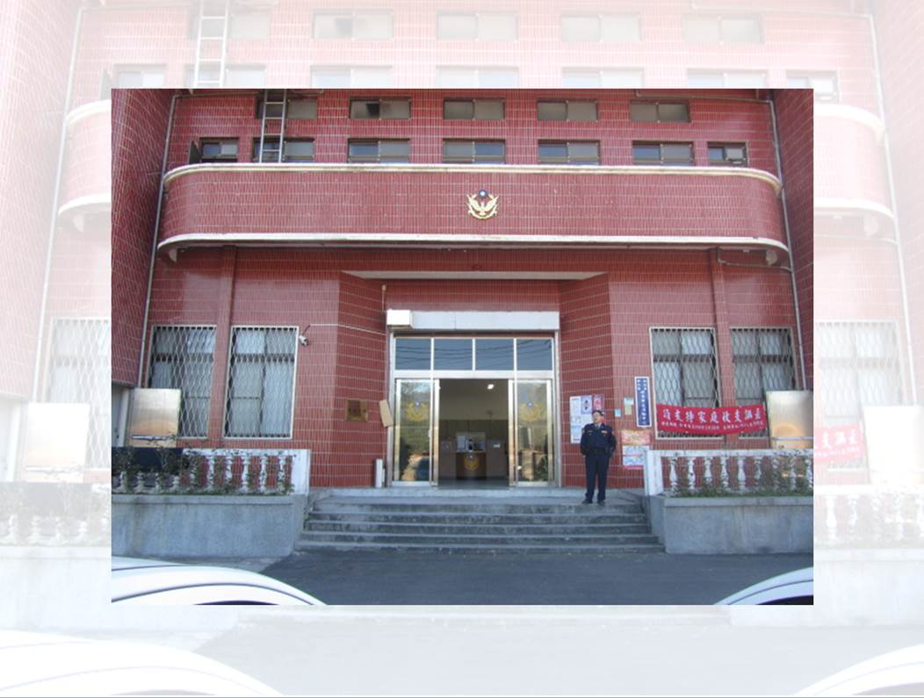

Slide 4
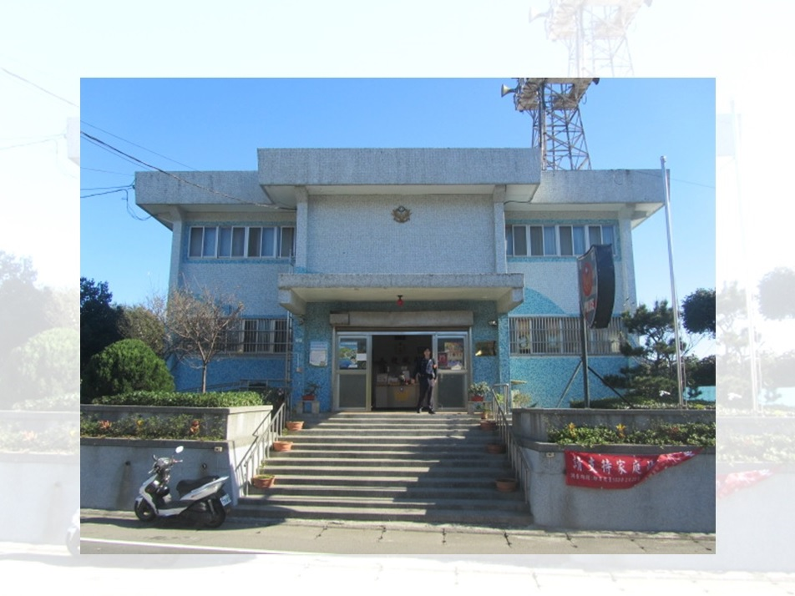

Slide 5
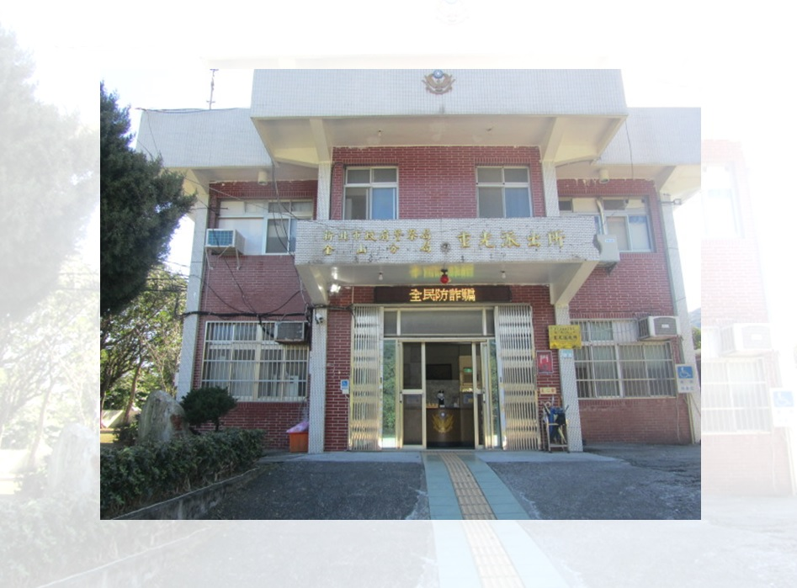

Slide 6
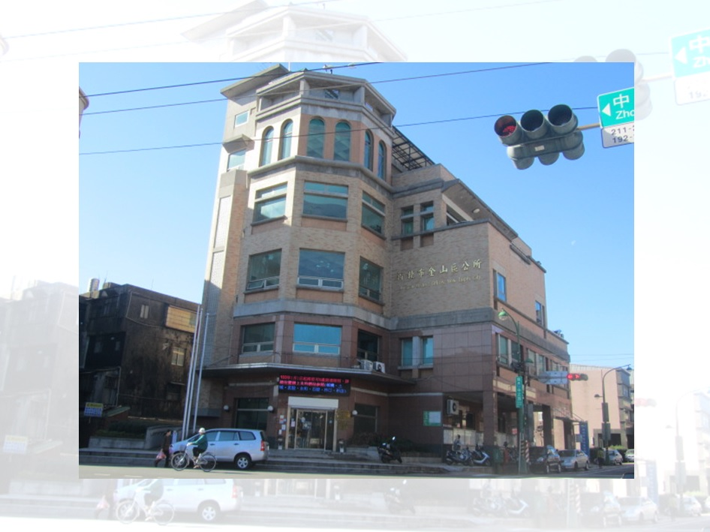

Slide 7
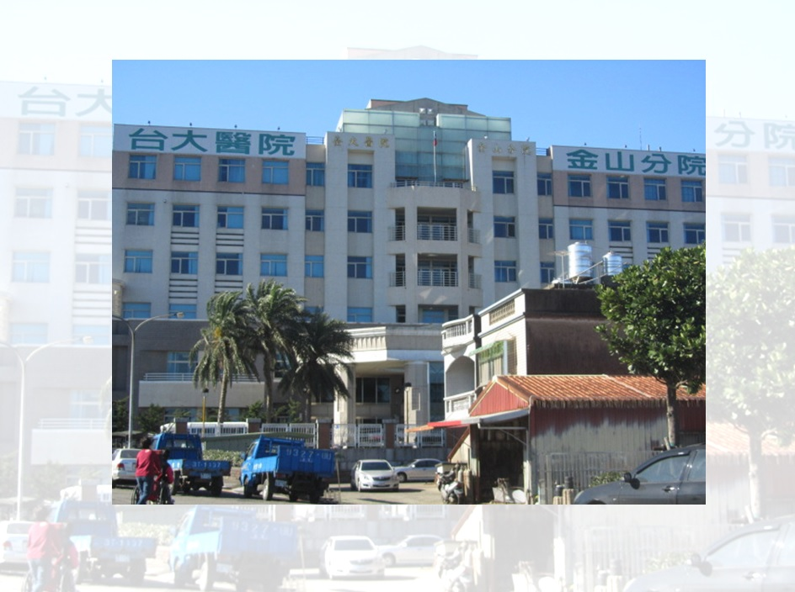

Slide 8
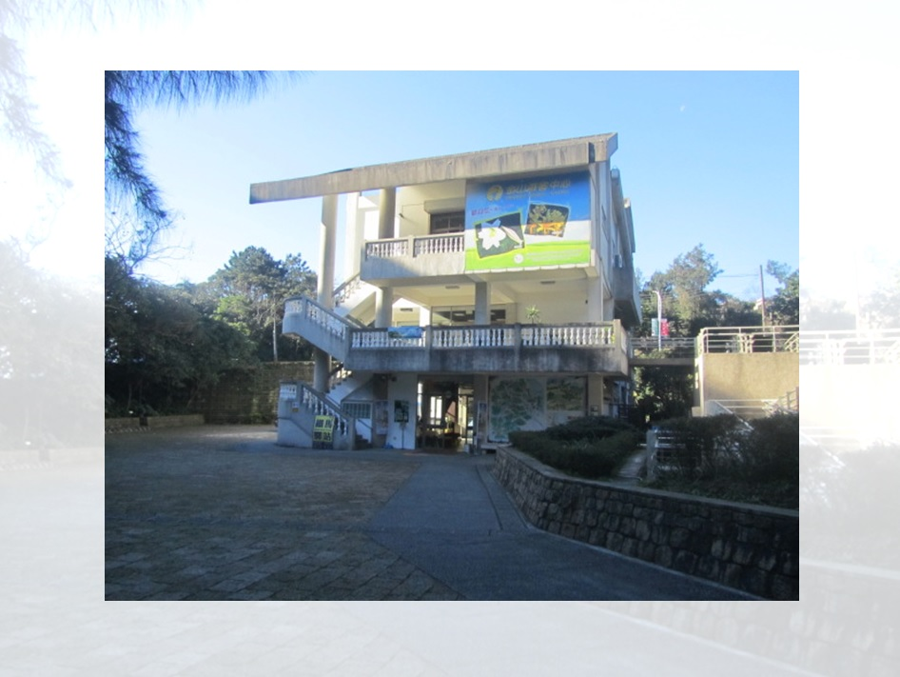

Slide 9
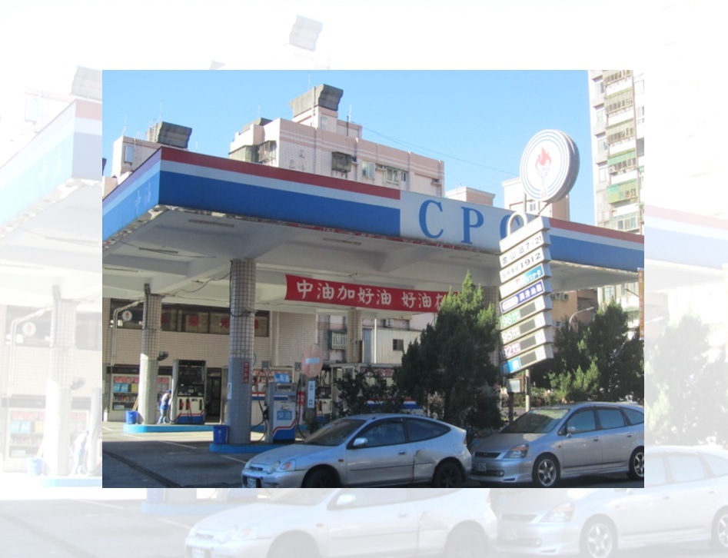

Slide 10
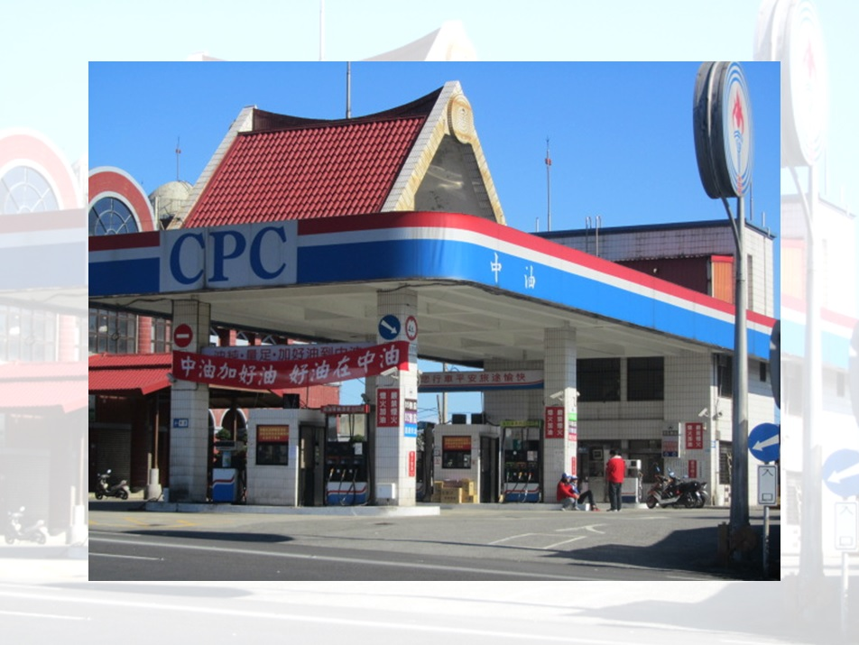

Slide 11
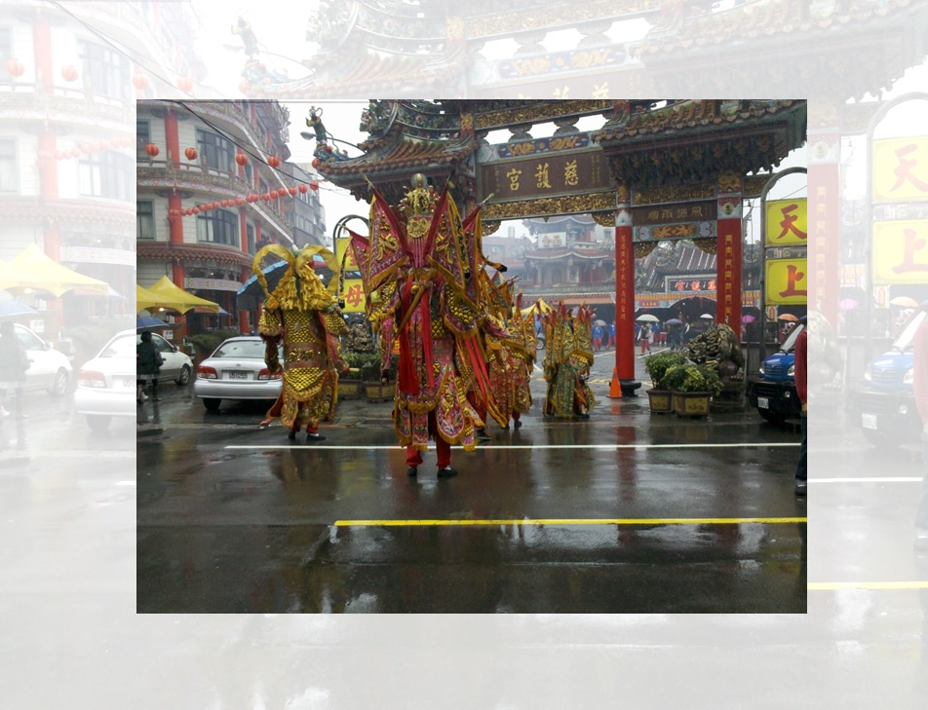

Slide 12
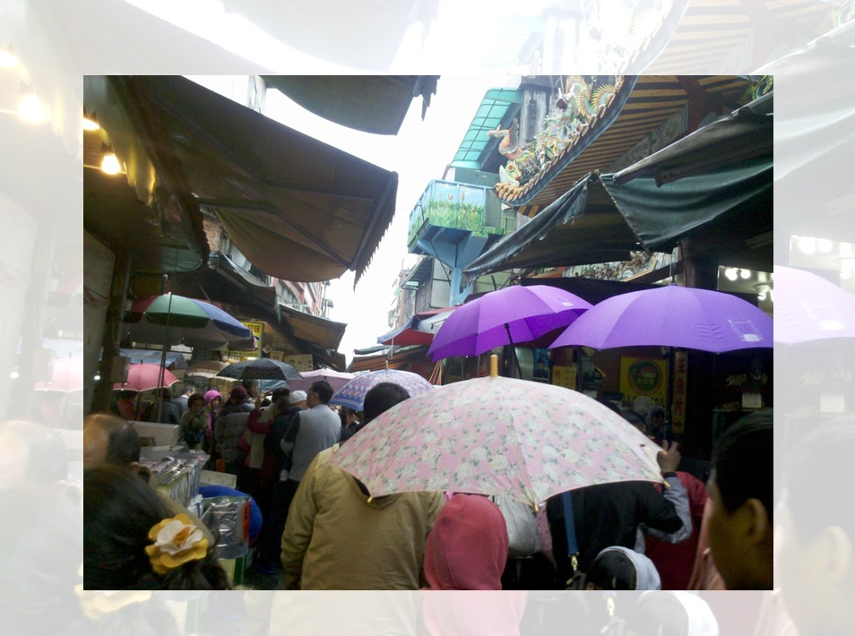

Slide 13
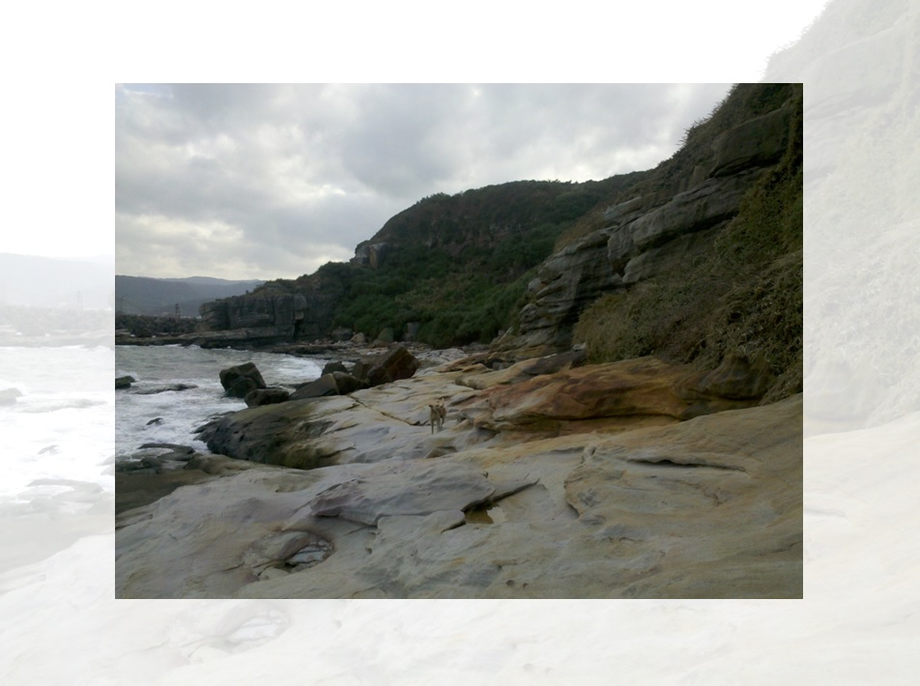

Slide 14
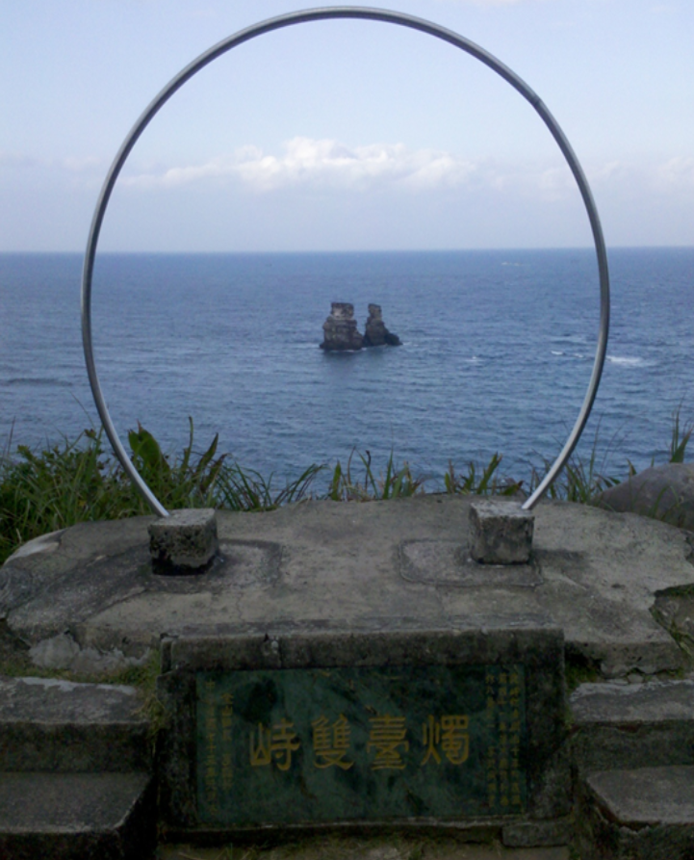

Slide 15
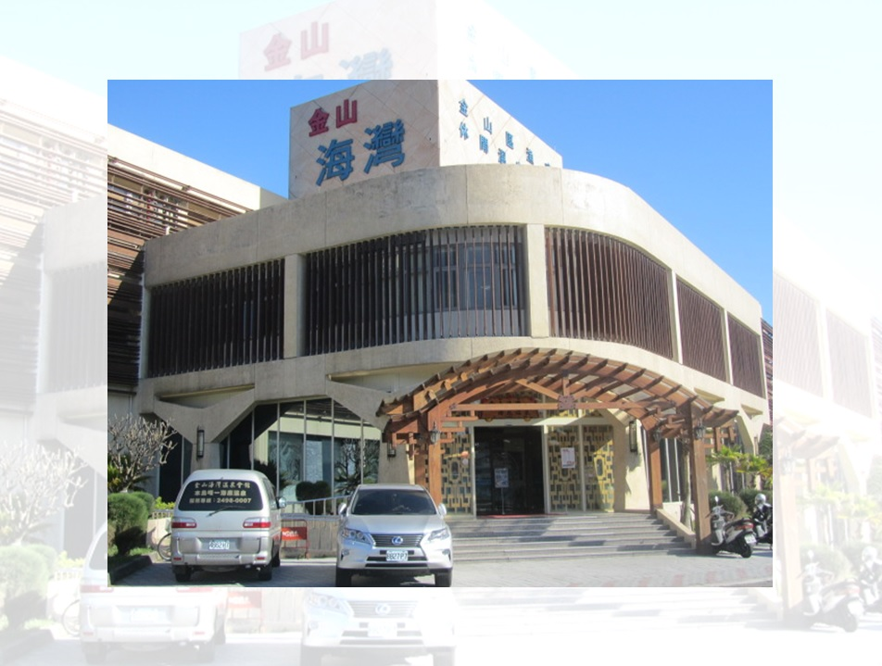

Slide 16
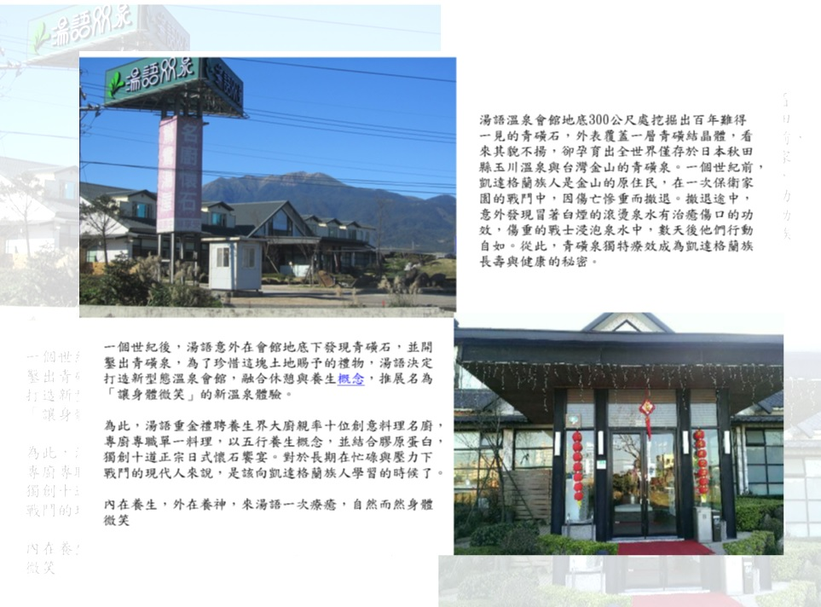

Slide 17
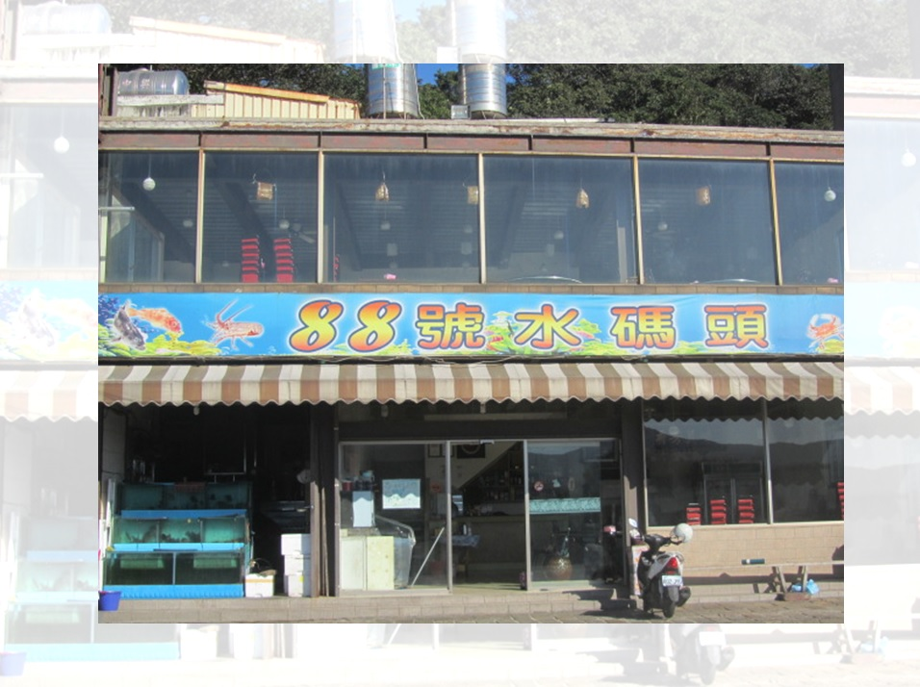

Slide 18
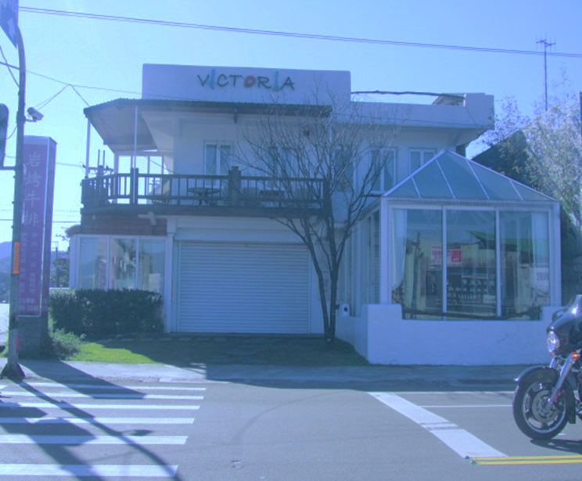
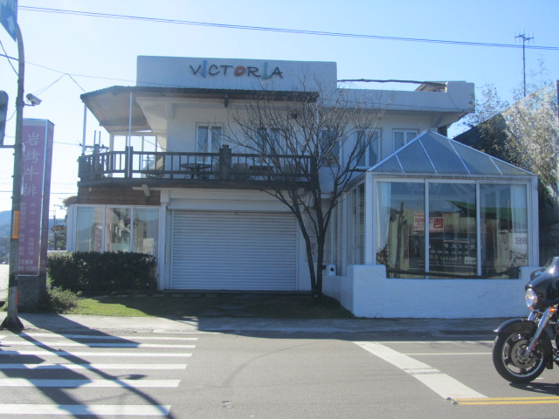
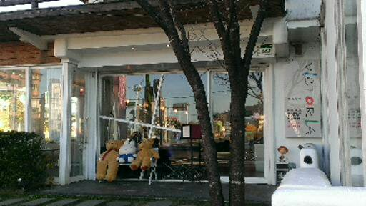

Slide 19
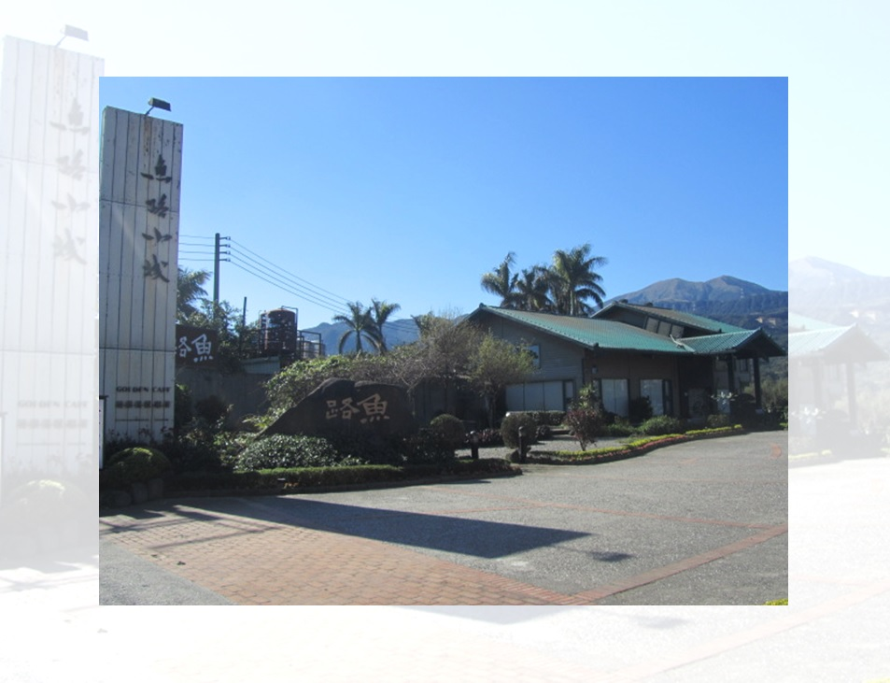

Slide 20
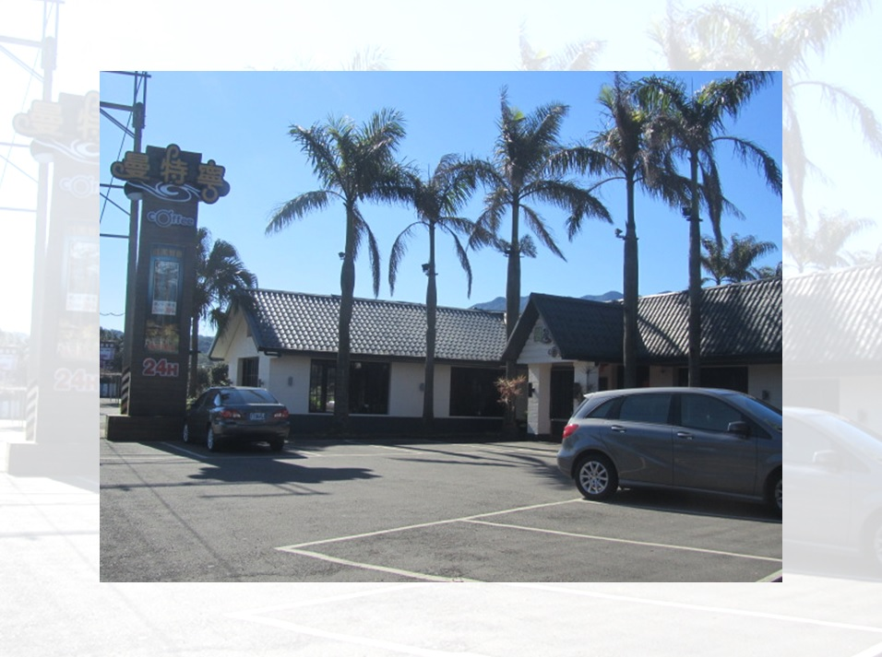

Slide 21
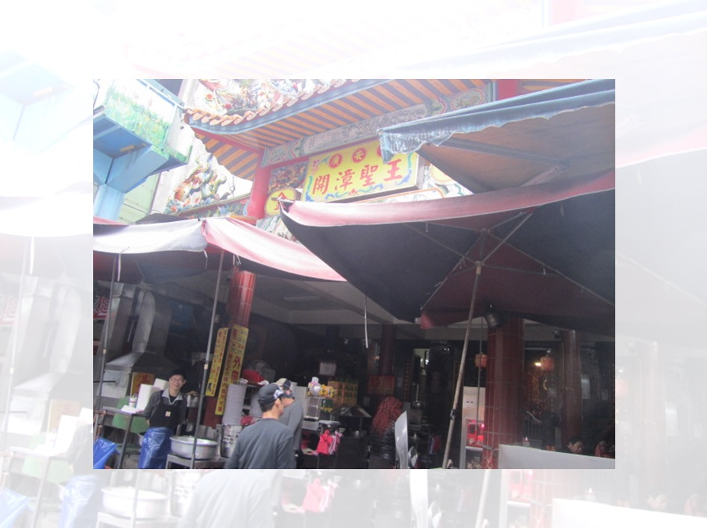

Slide 22
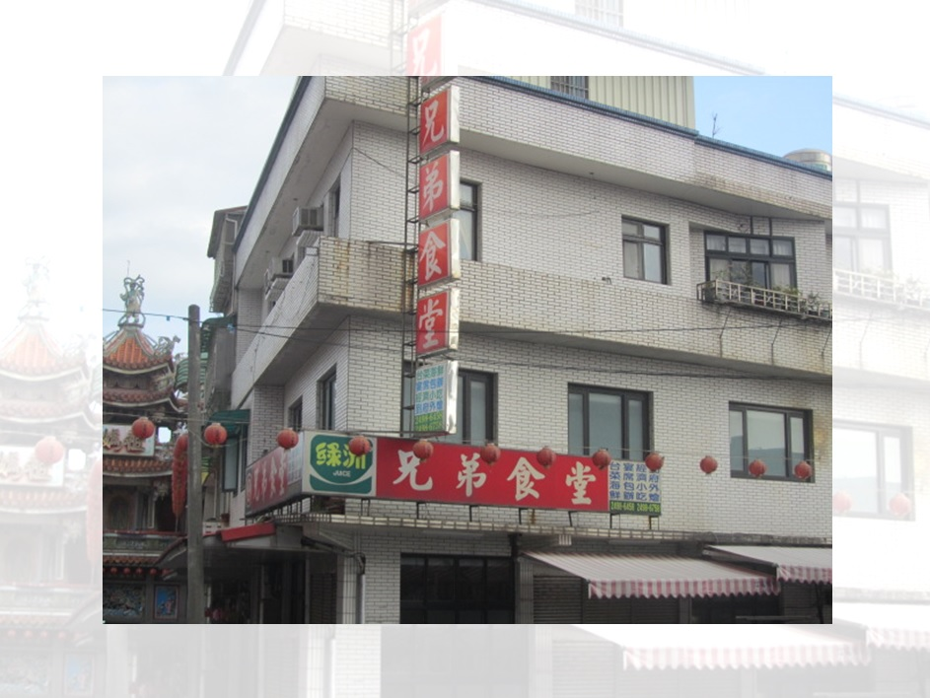

Slide 23
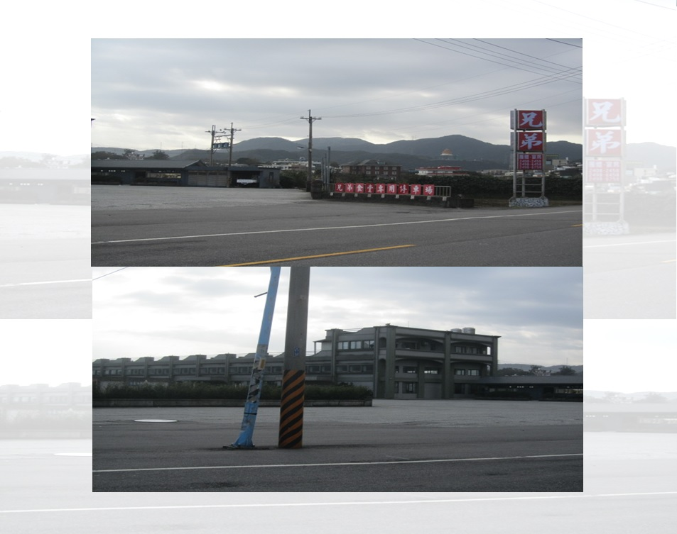

Slide 24
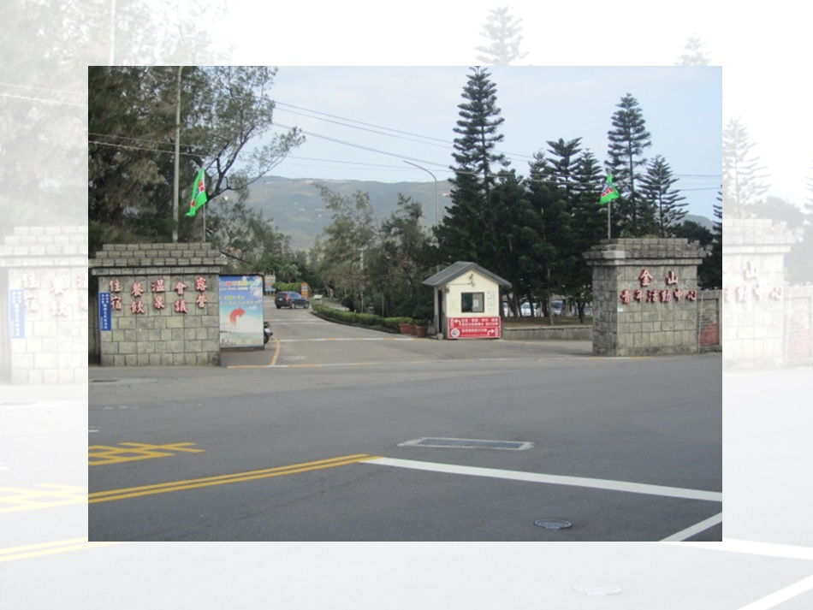

Slide 25
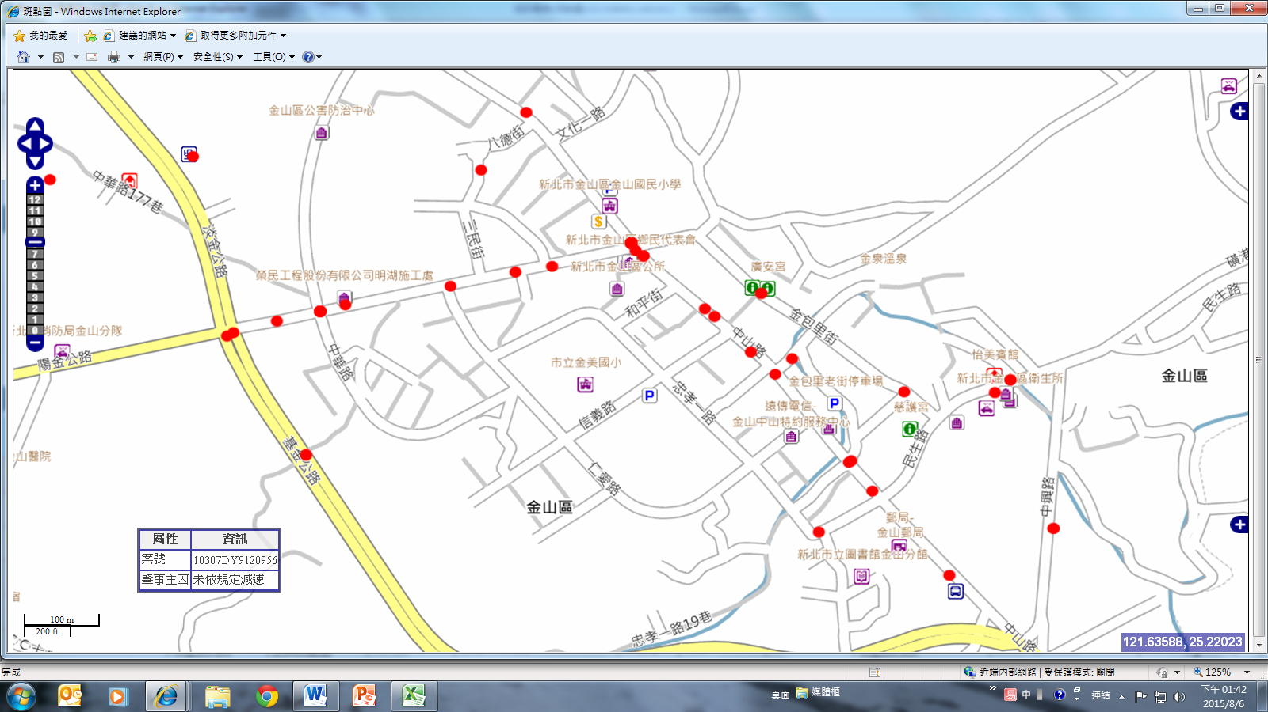

Slide 26
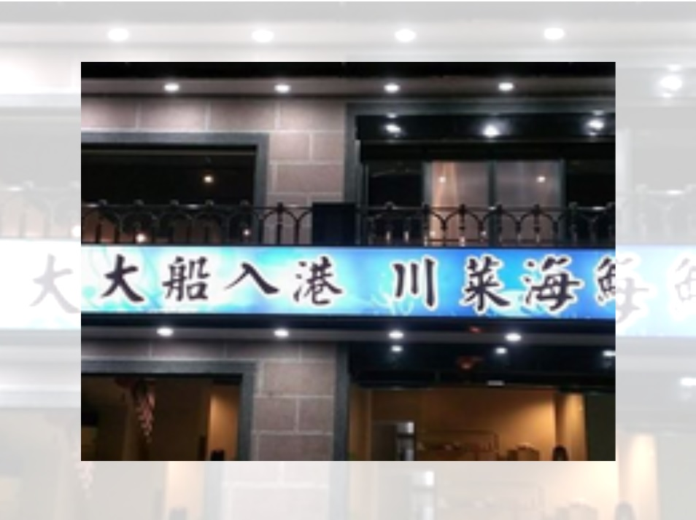

Slide 27
